Slide 1

Základní škola, Hrádek 203
Projekt: CZ.1.07/1.400/21.1220
Sada : Člověk a jeho společnost
VY_32_INOVACE_ 02 Dějepis _8.ročník _01
Kryštof Kolumbus
Autor: Mgr. Radka Kocábová
Anotace: Zámořské objevy slouží pro seznámení s objevením Ameriky k projekci na interaktivní tabuli.

Slide 2
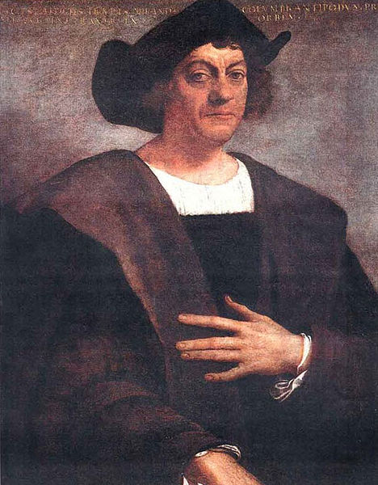
Kryštof Kolumbus
italský mořeplavec
novodobý objevitel Ameriky
došel k názoru, že Země
je kulatá
zisk podpory od španělské
královny Isabely

Slide 3
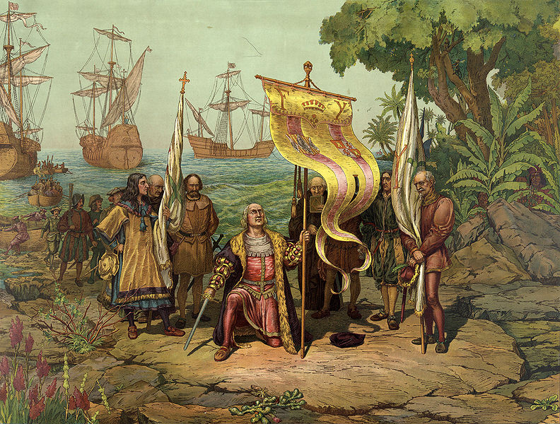
Objevení Ameriky

Slide 4
1/Jak se jmenovaly lodě, se kterými objevil Ameriku?
Sestav z písmen názvy:
I A N Ň I A T P N A T N A S M I R A Á
-----------------------------------------------------------------------------------------------
2/ Po které zemi pojmenoval obyvatele země - INDIÁNI?
-- po Africe -- po Indii -- po Španělsku -- po Portugalsku
3/ Které plodiny dovezl do Evropy? Podtrhni je:
papriku, brambory, kukuřici, tabák, mrkev, rajčata, kakao, čaj,
meruňky , rýži, bavlnu

Slide 5
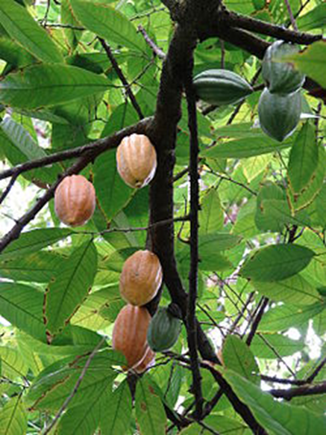
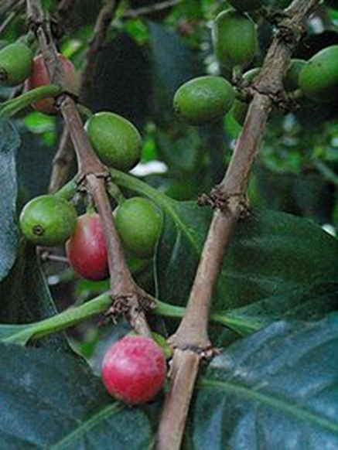
Kakaovník pravý
Kávovník

Slide 6
Citace: Sebastiano del Piombo (1485–1547, CristobalColon.jpg[online]
20.6.2011,16:17[citace: 2011-06-20 ] Dostupný z www:
<http://cs.wikipedia.org/wiki/Soubor:CristobalColon.jpg>
L. Prang & Co., Boston, Columbus Taking Possession.jpg[online]
20.6.2011,16:31[citace: 2011-06-20 ] Dostupný z www:
<http://cs.wikipedia.org/wiki/Soubor:Columbus_Taking_Possession.jpg>>
Forest & Kim Starr Starr 070321-6121 Theobroma cacao.jpg [online]
20.6.2011,16:55 [citace: 2011-06-20 ] Dostupný z www:
<http://cs.wikipedia.org/wiki/Soubor:Starr_0703216121_Theobroma_cacao.jpg>
John Owens (talk) Coffee beans on tree.jpg [online] 20.6.2011,17:40[citace:
2011.06-20 ]< http://cs.wikipedia.org/wiki/Soubor:Coffee_beans_on_tree.jpg>

Slide 7
Řešení:
1/ ŇINA, PINTA, SANTA MÁRIA
2/ PO INDII
3/ BRAMBORY,RAJČATA, BAVLNU,KAKAO,
TABÁK

